Slide 1
การชดเชยการสูญเสียทางการได้ยิน

Slide 2
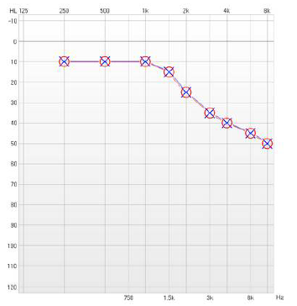
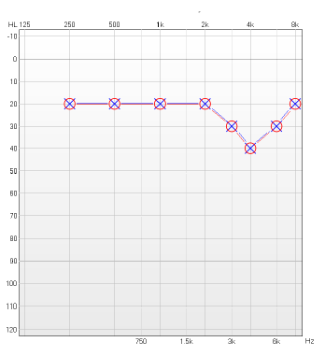
Presbyacusis
Noise induced hearing loss

Slide 3
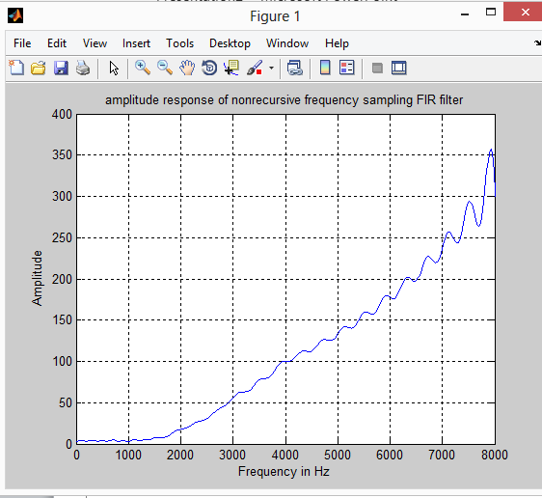
Filter ที่ชดเชย
Fs = 20000
N = 100
Interval = 200K

Slide 4
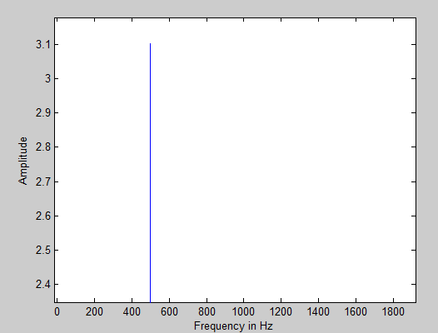
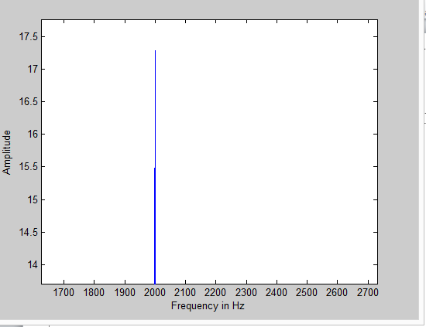
500 Hz
2000 Hz
เอาท์พุต เท่ากับ 9.83 dB
เอาท์พุต เท่ากับ 24.74 dB

Slide 5
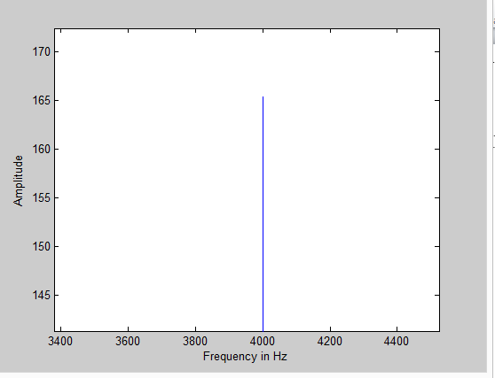
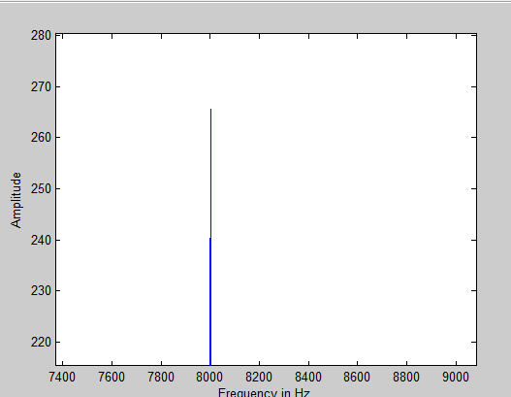
4000 Hz
8000 Hz
เอาท์พุต เท่ากับ 44.34 dB
เอาท์พุต เท่ากับ 48.46 dB

Slide 6
เปรียบเทียบเปอร์เซนต์ความผิดพลาดการชดเชย
ความถี่ (Hz) | ทฤษฎี (dB) | ชดเชย (dB) | เปอร์เซนความผิดพลาด(%)
500 | 10 | 9.83 | 1.7
2000 | 25 | 27.74 | 10.96
4000 | 40 | 44.34 | 10.85
8000 | 50 | 48.46 | 3.08

Slide 7
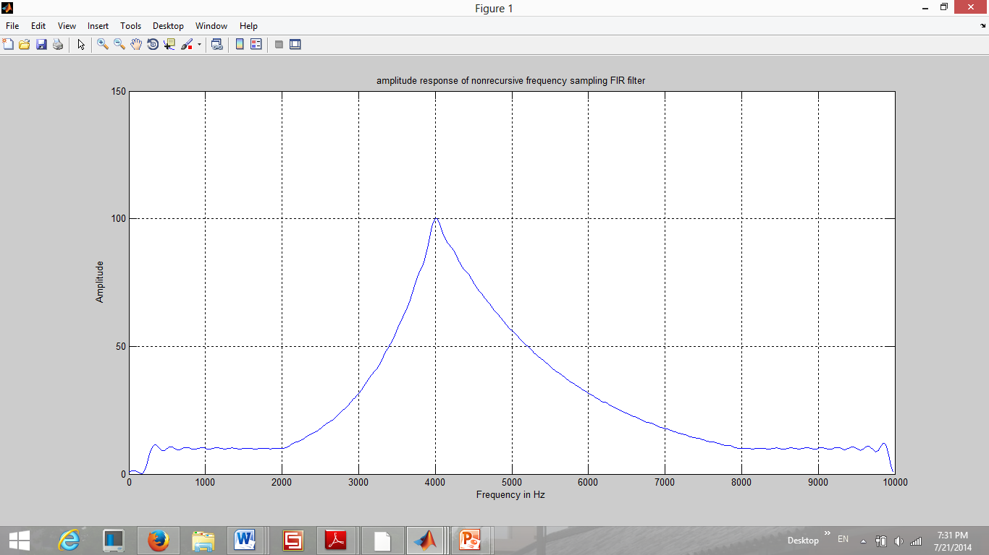
Filter ที่ชดเชย
Fs = 20000
N = 200
Interval = 100K

Slide 8
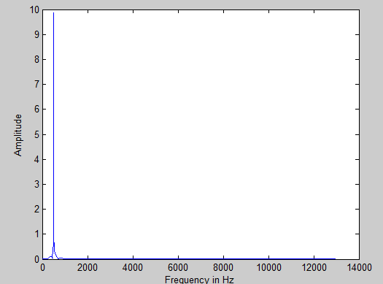
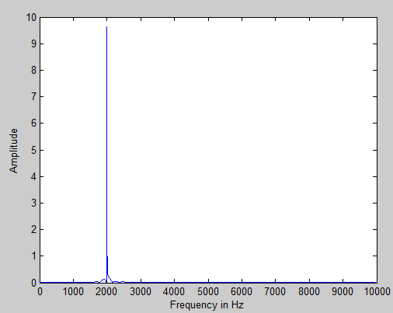
500 Hz
2000 Hz
เอาท์พุต เท่ากับ19.91 dB
เอาท์พุต เท่ากับ19.69 dB

Slide 9
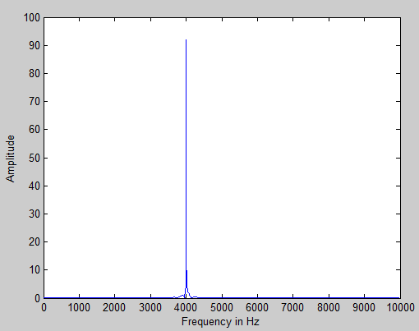
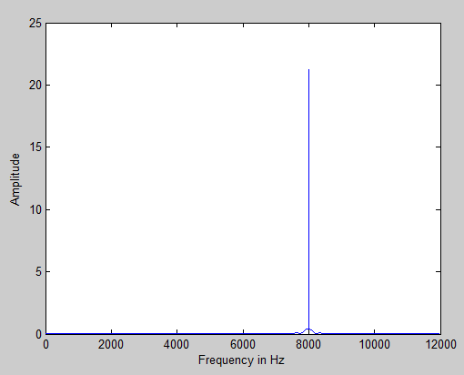
4000 Hz
8000 Hz
เอาท์พุต เท่ากับ 39.28 dB
เอาท์พุต เท่ากับ 26.44 dB

Slide 10
เปรียบเทียบเปอร์เซนต์ความผิดพลาดการชดเชย
ความถี่ (Hz) | ทฤษฎี (dB) | ชดเชย (dB) | เปอร์เซนความผิดพลาด(%)
500 | 20 | 19.91 | 0.45
2000 | 20 | 19.69 | 1.55
4000 | 40 | 39.28 | 1.80
8000 | 20 | 26.44 | 32.2

